Slide 1
Классика жанра – «Змейка»
Козлов Даниил

Slide 2
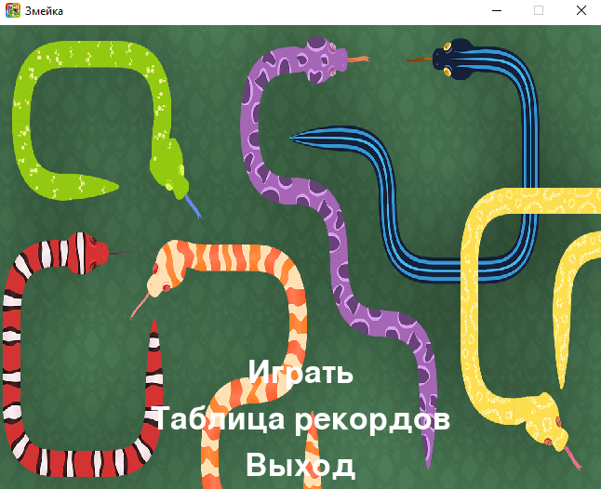
Идея проекта
Этот проект старая и знакомая всем игра змейка, созданная на основе библиотеки PyGame. В игре реализованы все традиционные механики, также имеется таблица результатов участников.

Slide 3
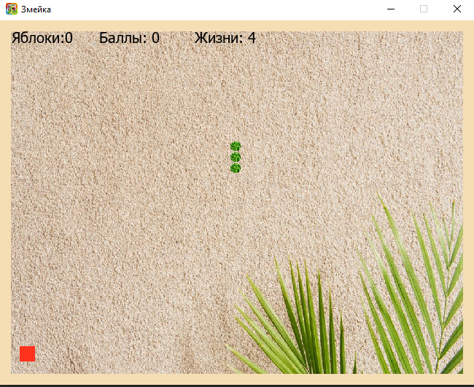
Игровые механики
1. Управление змейкой, для этого используются 4 стрелки на клавиатуре, которые изменяют направление движения змейки;
2. Сбор яблок и последующее увеличение змейки на одну секцию и увеличение количества баллов;
3. Подсчет жизней, в случае столкновения с стенкой происходит потеря одной жизни, когда заканчиваются жизни игра считается оконченной.

Slide 4

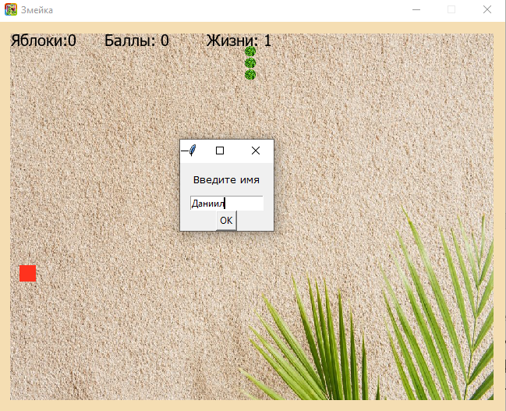
Используемые библиотеки
Tkinter
pygame==2.0
os
random

Slide 5
User-experience
Для запуска игры необходимо запустить файл main. После запуска файла откроется диалоговое окно игры
В стартовом меню реализованы 3 кнопки: 1. Запускает игровую сессию; 2. Открывает таблицу рекордов, куда заносятся результаты всех игроков; 3. Выход из игры.
Для запуска воспользуемся кнопкой «Играть», после чего запускается игровая сессия
Использовать ранее описанные игровые механики

Slide 6
Выводы по работе
В ходе работы я увеличил объём знаний по разработке на языке программирования Python, изучил материалы, не входящие в материалы уроков.
Проект имеет перспективы развития: добавление новых механик и выход на площадки дистрибьюции.

